Slide 1
Applied Data Analysis Study
1주차 (2022/1/8)

Slide 2
Deep Learning vs Machine Learning
Is Deep Learning best?
(Data feeding problem)
Quality of Data, Number of Data

Slide 3
Traditional (?) Statistical & Machine Learning Methods
KNN
Linear Regression
Logistic Regression
Tree
RandomForest
Boosting
SVM
Gaussian Process
Parametric model vs Nonparametric model
KNN vs Linear Regression

Slide 4
Tuning problem (for non-linearity)
We can’t look the test data.
We have only training data.
How to calibrate the performance in the test data ?
Cross validation
1
2
3
4
5
우리는 모델의 generalization 능력에 관심이 많다.
우리는 6,9 평가원 모의고사를 잘보는게 최종목적이 아니다!
우리는 수능과 실전문제를 잘 푸는게 최종 목적이다.
하지만 6,9평가원 모의고사를 잘 볼수있게 공부하는 방법을 알고 있다면?
6.9평가원 모의고사를 잘 보게 공부한다면 내가 수능도 잘 볼 수 있을까? (대표성의 문제)

Slide 5
Tuning problem (for non-linearity)
그냥 바로 5CV를 해서 쓰기엔 불안하다!
실전에 투입하기 전에 적어도 한번정도는 테스트를 해보자.
(test set 분리 의 필요성)
즉, 모델의 일반화 능력을 한번정도는 테스트 해보자!
Cross validation
1
2
3
4
5
Test set
1,2,3,4,5 를 통해서 학습하는건 6,9평을 잘 보기 위해서 기출문제를 푸는것과 비슷하다.
하지만 6,9 평을 잘 푼다고 수능을 잘 푼다고 보장할수있을까?
이를 안전하게 확인하기 위해 수능 전에 6,9평 이외의 테스트를 한번 해보자.
만약, 6,9평을 잘보기위해 공부했는데 수능 이전에 본 테스트도 잘 본다면
일반화가 잘 된다고 볼 수 있고 수능도 잘 볼 가능성이 높아진다. 즉, 일반화능력 테스트를 한번 해보는것이다.

Slide 6
Tuning problem (for non-linearity)
실제 데이터가 너무 많거나 파라미터가 너무 많은 경우, (특히 딥러닝 모델)
훈련 시간이 오래 걸리기 때문에
5 –CV가 아닌 one validation을 적용한다.
이때도 앞에서 언급했던 validation의 기본 아이디어를 항상 생각해야한다.
Train
set
Validation set
Test set

Slide 7
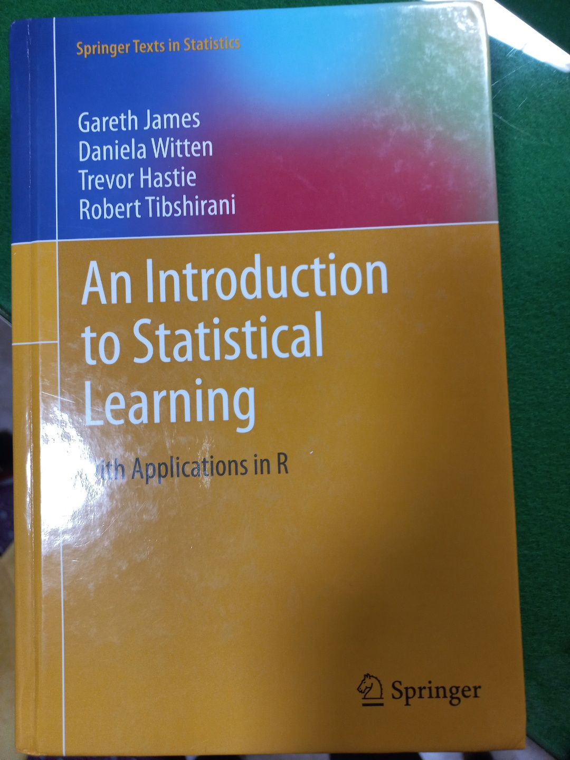
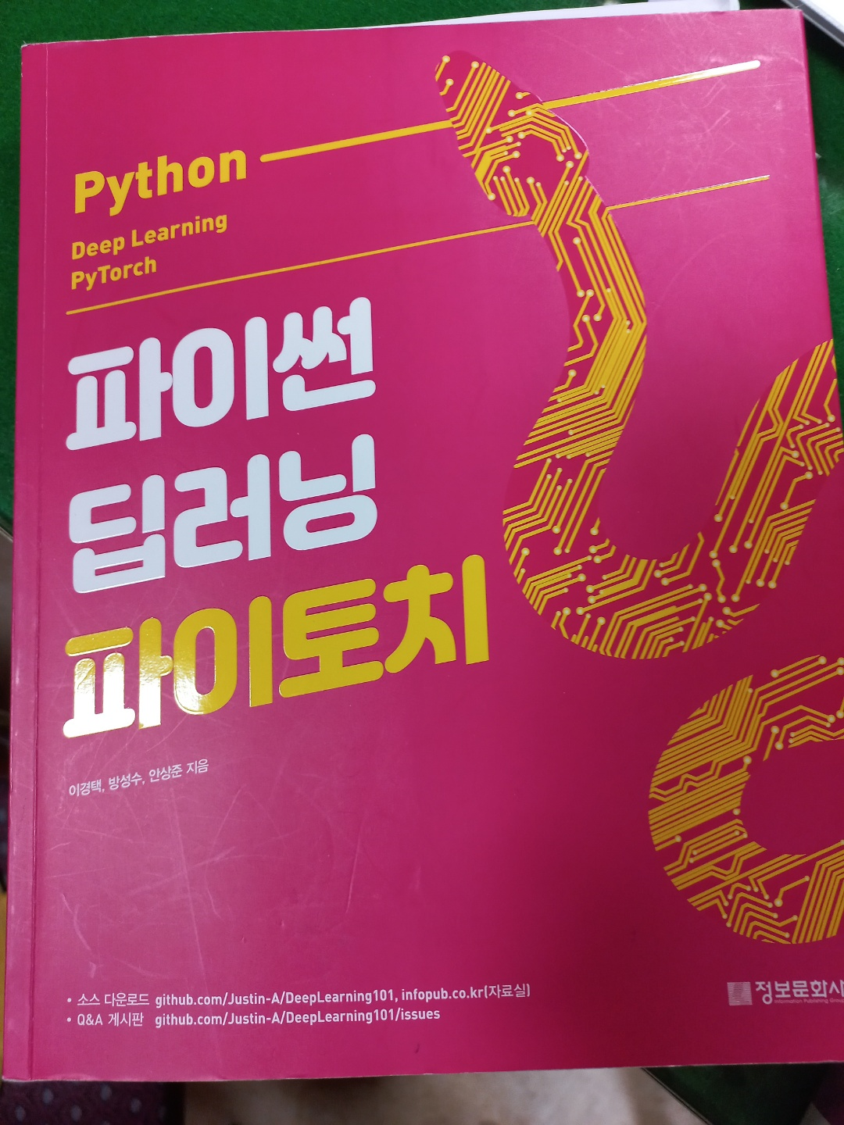
참고하면 좋은 책들.

